Slide 1

第8章 Verilog深入
1

Slide 2
§8.1 过程中的两类赋值语句
§8.1.1 未指定延时的阻塞式赋值语句
阻塞式赋值（Bolcking Assignment）：只有在当前这条语句执行完后才会去执行下一条语句。而在执行这条语句过程中，赋值是立即发生的（假设没有指定延时）。
目标变量名 = 驱动表达式；
2

Slide 3
从综合和仿真的角度看，“阻塞”的含义是在当前的赋值操作完成前，阻塞或停止其他语句的执行。就仿真而言，如果右边的驱动表达式含有延时语句，则在延时没有结束前，赋值更新不会发生。
在过程被启动后，阻塞式赋值语句的执行流程分为三步：
（1）阻塞本过程中其他语句的执行，计算出“驱动表达式”的值。
（2）向“目标变量”进行赋值操作（假设没有指定延时）。
（3）完成赋值，即实现目标变量的更新，允许对本过程中其他语句的执行。
对于阻塞式赋值，这三步是并成一步完成的，即一旦执行，目标变量被立即更新。Verilog中，执行赋值操作和完成赋值（更新）是两个不同的概念。执行赋值操作是一个行为流程，完成赋值是一种结果。
3

Slide 4
如果在某一块语句结构中存在多条对同一目标变量赋值的阻塞式赋值语句，则在赋值过程中：
“=”左侧的目标变量的值随赋值语句前后顺序的执行和赋值而改变。
在同一过程结构中，允许采用阻塞式赋值语句对同一目标变量多次赋值，即同一目标变量允许有多个来自“驱动表达式”的驱动源。
而对于assign引导的连续赋值语句，不允许对同一目标变量多次赋值，除非赋值语句执行后目标变量能获得高阻态。
例：
always @(a, b)
begin
Q=a;
Q=b;
end
最终Q=b
always @(a, b)
begin
Q=b;
Q=a;
end
最终Q=a
assign Q=a;
assign Q=b;
不允许
4

Slide 5
§8.1.2 指定了延时的阻塞式赋值
[延时] 目标变量名 = 驱动表达式；
赋值号左侧的[延时]指对此整条语句执行的延时，即相隔与上一条语句执行的延时量，也即与上一条语句执行完成后，要等待指定的延时后，再计算驱动表达式，并将计算的结果对目标变量进行赋值。
目标变量名 = [延时] 驱动表达式；
赋值号右侧的[延时]指在赋值语句的右侧表达式得出运算结果后，延时一段指定的时间，然后再将运算结果赋值给赋值号左边的变量。
如果没有专门指定延时，这两种表式默认延时时间为0
5

Slide 6
例8-1：赋值号左侧延时
……//过程语句
Y1=A^B;
#6 Y2=A&B | C; //当执行完Y1=A^B后，延时6个时间单位, 再计算“A&B | C”的值，然后将结果向Y2 赋值
例8-2：赋值号右侧延时
……//过程语句
Y1=A^D;
Y2= #6 A&E | C; //当执行完Y1=A^D后，立即执行第二条语 句，首先计算“A&E | C”的值，然后延时 6个时间单位后，将结果向Y2赋值
注意：延时量的考虑和应用只在Verilog仿真文件和仿真编译软件中才有意义，在逻辑综合器中不参与综合。
6

Slide 7
§8.1.3 未指定延时的非阻塞式赋值
非阻塞式赋值（Nonbolcking Assignment）：不会阻塞，即不会影响同一过程块中其他语句的执行，同一过程中，当多条非阻塞赋值语句执行时，所有语句是同步赋值操作的，即具有并行性执行的特点。
目标变量名 <= 驱动表达式；
假设一共有五条非阻塞式赋值语句，在过程被启动后，当执行到第三条时，它的执行流程分为三步：
（1）计算出“驱动表达式”的值（立即完成，无需耗时）。
（2）进入赋值阶段，此阶段是等待阶段，允许其他赋值语句的执行或赋值操作，即非阻塞。同一过程中其他四条赋值语句的驱动表达式的运算也无需耗时，所以五条语句在赋值阶段等待的起始时刻和等待的时间长短是相同的，即重合的。
（3）直到整个过程执行到结尾时（end）才开始进入目标变量的更新，五条语句的目标变量是同时被更新的。
7

Slide 8
就综合而言，如果不存在延时语句，当过程一启动到执行完过程中所有类型的语句，并没有耗费任何时间。如果有两个过程，一个过程全部是阻塞式赋值语句，另一个过程全部是非阻塞式赋值语句，它们的执行周期是相同的，不会有谁比谁快的现象。
软件语言中，每一条语句的执行是按CPU的机器周期的节拍顺序执行的，执行时间是确定的，与CPU的主频频率、工作方式、状态周期、机器周期及指令周期长短紧密相连。
Verilog语言的always语句中，从always的启动执行到遇到块end所花的时间与任何外部因素都无关，与always语法结构中的顺序语句的多少也没有关系
从仿真角度来看（如果未设置延时），其执行时间只有一个Verilog模拟器的最小分辨率时间
从综合和硬件运行的角度来看，其执行时间为0。
软件语言和硬件语言的差别：
8

Slide 9
一个过程结构中，允许采用非阻塞赋值语句对同一目标变量多次赋值或驱动。
对于同一过程中，同一变量的多次非阻塞式赋值，目标变量的值只受到最后一条（最接近过程结束）赋值语句的更新。
对于同一过程中，同一变量的多次阻塞式赋值，在执行过程中，目标变量的值随赋值语句的先后顺序执行和赋值而轮流更新，而最终获得赋值（更新）的目标变量也是最接近过程结束的那一句目标变量。
9

Slide 10
例8-3：assign语句（不允许）
assign Q1=A|B;
assign Q1=B&C;
assign Q1=~C;//不允许，除非这三条语句执行后，Q1能获得高阻态
例8-4：过程语句中的阻塞式赋值语句
begin Q1=A | B; //若A=2'b10, B=2'b01, C=2'b11, 则驱动表达式的 值为2'b11
Q1=B&C; //驱动表达式的值为2'b01
Q1=~C; end //驱动表达式的值为2'b00
//Q1的值被先后更新，且顺序为2'b11、2'b01、2'b00，Q1最终被更新为2'b00
例8-5：过程语句中的非阻塞式赋值语句
begin Q1<=A | B; //若A=2'b10, B=2'b01, C=2'b11, 则驱动表达式 的值为2'b11
Q1<=B&C; //驱动表达式的值为2'b01
Q1<=~C; end //驱动表达式的值为2'b00
//Q1的值被更新为2'b00，在整个执行过程中，Q1从未经历过2'b11和2'b01数据的更新
10

Slide 11
假设A和B在某一时刻同时从原来的0变到了1
例8-6：过程语句中的阻塞式赋值语句
always @ (A, B) begin
M1=A; //更新结果：M1=1
M2=B&M1;//更新结果：M2=1&1=1（M1更新的值传递给M2）
Q=M1 | M2; end //更新结果：Q=1 | 1=1（M1和M2更新的值 传递给Q）
例8-7：过程语句中的非阻塞式赋值语句
always @ (A, B) begin
M1<=A; //更新结果：M1=1
M2<=B&M1;//更新结果：M2=1&0=0 (M1更新的值未传递给M2）
Q<=M1 | M2; end //更新结果：Q=0 | 0=0（ M1和M2更新的 值未传递给Q）
由于此二例的特殊性，以上分析结果只能在Verilog仿真中看到，综合后的电路结构并无差异。
11

Slide 12
§8.1.4 指定了延时的非阻塞式赋值
[延时] 目标变量名 <= 驱动表达式；
赋值号左侧的[延时]指对此整条语句执行的延时，即相隔与上一条语句执行的延时量。
目标变量名 <= [延时] 驱动表达式；
赋值号右侧的[延时]指在赋值语句的右侧表达式得出运算结果后，延时一段指定的时间，然后再将运算结果赋值给赋值号左边的变量。
一个过程结构中的多条含延时的阻塞赋值语句的执行，具有时间积累性质，因为执行当前赋值操作时，禁止块中其他赋值语句的执行，其延时器也被停止。一个过程结构中的多条含延时的非阻塞赋值语句的执行，没有时间积累性质，因为所有赋值语句的延时器被同时启动。
12

Slide 13
例8-8：含延时的阻塞式赋值语句
Begin
Y1 = #6 A^B;
Y2 = #4 A | B;
Y3 = #7 A&B;
end
一旦过程被启动，按顺序执行三条赋值语句，总延时时间为6+4+7=17个时间单元。Y1首先被更新，其次是Y2，再次是Y3。
例8-9：含延时的非阻塞式赋值语句
Begin
Y1 <= #6 A^B;
Y2 <= #4 A | B;
Y3 <= #7 A&B;
end
一旦过程被启动，三条赋值语句同时进行，总延时时间为7个时间单元（最长的延时单元）。Y2首先被更新，其次是Y1，再次是Y3。
13

Slide 14
例8-10：同时含延时的阻塞式和非阻塞式赋值语句
Begin
Y1 = #5 A^B;
Y2 <= #3 A | B;
Y3 <= #2 A&B;
Y4 = #4 (~B);
end
一旦过程被启动，首先计算A^B的值，延时5个时间单元后，赋值给Y1（Y1更新），然后同时计算A | B和A&B，延时2个时间单元后，赋值给Y3（Y3更新），再延时1个时间单元后，赋值给Y2（Y2更新），最后计算~B，延时4个时间单元后，赋值给Y4（Y4更新）。总延时时间为5+3+4=12个时间单元，四个目标变量的更新顺序是：Y1，Y3，Y2，Y4。
14

Slide 15
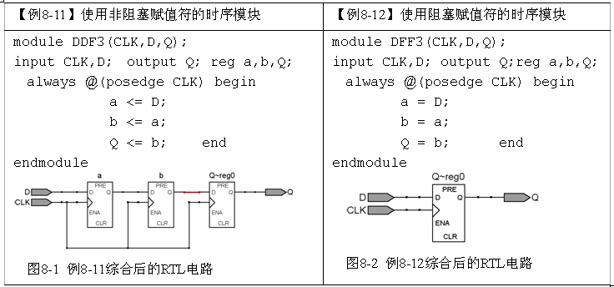
§8.1.5 深入认识阻塞与非阻塞式赋值的特点
例8-11：使用非阻塞赋值符的时序模块
module DDF3 (CLK, D, Q);
input CLK, D; output Q; reg a, b, Q;
always @ (posedge CLK) begin
a <= D;
b <= a;
Q <= b; end
endmodule
例8-12：使用阻塞赋值符的时序模块
module DDF3 (CLK, D, Q);
input CLK, D; output Q; reg a, b, Q;
always @ (posedge CLK) begin
a = D;
b = a;
Q = b; end
endmodule
15

Slide 16
always @ (posedge CLK) begin
a <= D;
b <= a;
Q <= b; end
在启动过程后的一次运行中（即一个时钟周期内），D端口不可能在本周期将当前数据传递到Q，使Q更新。
a<=D，a被更新的值是上一个时钟周期的D值（当前时钟上升沿以前的值）
b<=a，b被更新的值是上一个时钟周期的a值
Q<=b，Q被更新的值是上一个时钟周期的b值
16

Slide 17
always @ (posedge CLK) begin
a = D;
b = a;
Q = b; end
在启动过程后的一次运行中（即一个时钟周期内），D值传给a，再通过a传给b，最后由b传给Q。
Q最终被更新的值为上一个时钟周期的D（当前时钟上升沿以前的值），a和b只担当了D数据的暂存单元
17

Slide 18
always @ (posedge CLK) begin
Q = b;
b = a;
a = D; end
通过改变阻塞式赋值的顺序，也能综合出非阻塞式赋值综合得到的RTL图。
a=D，a被更新的值是上一个时钟周期的D值（当前时钟上升沿以前的值）
b=a，此时未执行a=D，即a值未更新，因此b被更新的值是上一个时钟周期的a值
Q=b，此时未执行b=a，b的值未更新，Q被更新的值是上一个时钟周期的b值
18

Slide 19
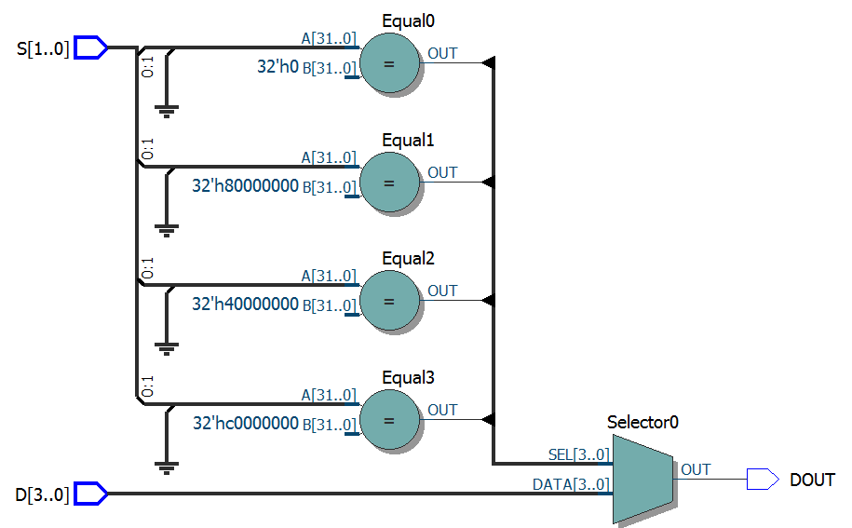
§8.1.6 不同的赋初值方式导致不同综合结果的示例
例8-14：4选1多路选择器
module MUX41a (D, S, DOUT);
output DOUT;
input[3: 0] D; input [1: 0] S;
integer T; reg DOUT;
always @ (D, S) begin
T=0;
if (S[0]==1) T=T+1;
if (S[1]==1) T=T+2;
case (T)
0 : DOUT=D[0];
1 : DOUT=D[1];
2 : DOUT=D[2];
3 : DOUT=D[3];
default : DOUT=D[0];
endcase end
endmodule
19

Slide 20
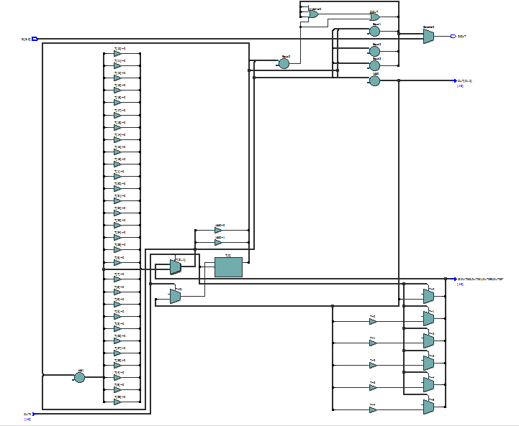
例8-13：4选1多路选择器（错误的程序）
module MUX41a (D, S, DOUT);
output DOUT;
input[3: 0] D; input [1: 0];
integer T; reg DOUT;
always @ (D, S) begin
T 0;
if (S[0]==1) T T+1;
if (S[1]==1) T T+2;
case (T)
0 : DOUT=D[0];
1 : DOUT=D[1];
2 : DOUT=D[2];
3 : DOUT=D[3];
default : DOUT=D[0];
endcase end
endmodule
<=
<=
<=
锁存器
20

Slide 21
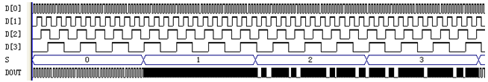
例8-13
T<=0;
if (S[0]==1) T<=T+1;
if (S[1]==1) T<=T+2；
只有最后的T<=T+2语句中的T的值能得到更新。始终未能通过最初的语句T<=0使T获得初值，使得T的最后一条赋值语句T<=T+2在执行中未能得到任何确定的值，即T始终是个未知值。因此在后面的case语句中，无法通过判断T的值来确定选通输入，即对DOUT的赋值。
由于只执行最后一句 if (S[1]==1) T<=T+2，这是一条非完整性的条件语句，因此会被综合成一个锁存器，锁存器的控制信号是S[1]，T+2从锁存器的D端输入，输出端有反馈信息进入D端。
21

Slide 22
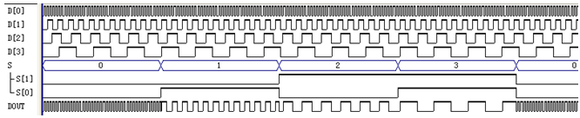
例8-14
T=0;
if (S[0]==1) T=T+1;
if (S[1]==1) T=T+2；
程序首先执行了T=0，T立即被更新，然后执行两个if语句，由于有确定的T初值，执行if语句时，T能够得到确定的赋值：
（1）S=11时，顺序执行完两条if语句，依次得到T=T+1=0+1=1，T=T+2=1+2=3
（2）S=10时，只执行第二条if语句，得到T=T+2=0+2=2
（3）S=01时，只执行第一条if语句，得到T=T+1=0+1=1
（4）S=00时，两个if语句的条件都不满足，只执行T=0
两个if语句从表面上看是不完整条件语句，但S所有可能的选择下，T都有了明确的数据(0,1,2,3)，满足了case语句条件项的所有选择数据，这两个if语句是条件指示完整的if语句。
22

Slide 23
§8.2 过程语句归纳
§8.2.1 过程语句应用总结
过程语句always的执行依赖于敏感信号的变化，当某一敏感信号发生跳变时（1跳变到0，或0跳变到1），启动此过程语句，由always引导的块中的所有顺序语句被执行一遍，然后返回过程起始端，再次进入等待状态，直到下一次敏感信号表中某个或某些信号发生变化，才再次启动过程。
always过程与always过程之间是并行的，always过程中引导的各类语句是顺序的，assign引导的语句是并行的。
例：
always @(a, b) assign DOUT=a&b
DOUT=a&b;
23

Slide 24
§8.2.2 深入认识不完整条件语句与时序电路的关系
边沿触发时序元件：posedge或negedge
电平触发时序元件：不完整的条件语句
组合逻辑电路：完整的条件语句
24

Slide 25
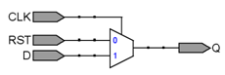
例8-15：2选1多路选择器（纯组合逻辑电路）
module mux2_1 (CLK, D, Q, RST);
output Q;
input CLK, D, RST;
reg Q;
always @ (D, CLK, RST) begin
if (CLK) Q<=D;
else Q<=RST; //完整的条件语句构成了纯组合逻辑电路
end
endmodule
RTL图
25

Slide 26
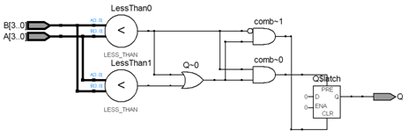
例8-16：比较器（引入了电平触发的锁存器）
module COMP (A, B, Q);
input [3: 0] A, B;
output Q;
reg Q;
always @ (A, B) begin
if (A>B) Q=1'b1;
else if (A<B) Q=1'b0; //不完整的条件语句引入了锁存器
end
endmodule
RTL图，输出口被加上了锁存器
26

Slide 27
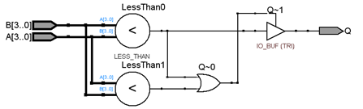
例8-17：比较器（纯组合逻辑电路）
module COMP (A, B, Q);
input [3: 0] A, B;
output Q;
reg Q;
always @ (A, B) begin
if (A>B) Q=1'b1;
else if (A<B) Q=1'b0;
else Q=1'bz; //完整的条件语句构成了纯组合逻辑电路
end
endmodule
RTL图，输出口没有锁存器，纯组合电路
27

Slide 28
§8.3 if语句归纳
§8.3.1 if语句一般表述形式
不完整条件语句
（1）if (条件表达式) begin 语句块; end
（2）if (条件表达式) begin 语句块1; end
else begin 语句块2; end
（3）if (条件表达式1) begin 语句块1; end
else if (条件表达式2) begin 语句块2; end
…
else if (条件表达式n) begin 语句块n; end
else begin 语句块n+1; end
完整条件语句
完整条件语句。任一分支语句的执行条件是以上各分支条件取反相与，即相关条件同时成立
注：条件表达式可以是一个标识符，如if(a)（相当于if(a==1)），或者是一个判别表达式，如if(a<b+1)，结果为1时为真，结果为0、x或z时为伪。条件表达式必须放在括号内。
28

Slide 29
8-3线优先编码器真值表（表中“x”为任意值）
输入 |  |  |  |  |  |  |  | 输出
din0 | din1 | din2 | din3 | din4 | din5 | din6 | din7 | output0 | output1 | output2
x | x | x | x | x | x | x | 0 | 0 | 0 | 0
x | x | x | x | x | x | 0 | 1 | 1 | 0 | 0
x | x | x | x | x | 0 | 1 | 1 | 0 | 1 | 0
x | x | x | x | 0 | 1 | 1 | 1 | 1 | 1 | 0
x | x | x | 0 | 1 | 1 | 1 | 1 | 0 | 0 | 1
x | x | 0 | 1 | 1 | 1 | 1 | 1 | 1 | 0 | 1
x | 0 | 1 | 1 | 1 | 1 | 1 | 1 | 0 | 1 | 1
0 | 1 | 1 | 1 | 1 | 1 | 1 | 1 | 1 | 1 | 1
29

Slide 30

例8-18：8-3线优先编码器
（case语句）
module CODER83 (DIN, DOUT);
output [0: 2] DOUT; input [0: 7] DIN;
reg[0: 2] DOUT;
always @ (DIN) begin
casez (DIN)
8'b???????0 : DOUT<=3'b000;
8'b??????01 : DOUT<=3'b100;
8'b?????011 : DOUT<=3'b010;
8'b????0111 : DOUT<=3'b110;
8'b???01111 : DOUT<=3'b001;
8'b??011111 : DOUT<=3'b101;
8'b?0111111 : DOUT<=3'b011;
8'b01111111 : DOUT<=3'b111;
default : DOUT<=3'b000;
endcase
end
endmodule
30
时序仿真波形图

Slide 31
例8-19：8-3线优先编码器
（if语句）
module CODER83 (DIN, DOUT);
output [0: 2] DOUT; input [0: 7] DIN;
reg[0: 2] DOUT;
always @ (DIN) begin
if (DIN[7]==0) DOUT=3'b000;
else if (DIN[6]==0) DOUT=3'b100;
else if (DIN[5]==0) DOUT=3'b010;
else if (DIN[4]==0) DOUT=3'b110;
else if (DIN[3]==0) DOUT=3'b001;
else if (DIN[2]==0) DOUT=3'b101;
else if (DIN[1]==0) DOUT=3'b011;
else if (DIN[0]==0) DOUT=3'b111;
else DOUT=3'b000;
end
endmodule
DIN |  |  |  |  |  |  |  | DOUT
0 | 1 | 2 | 3 | 4 | 5 | 6 | 7
x | x | x | x | x | x | x | 0 | 0 | 0 | 0
x | x | x | x | x | x | 0 | 1 | 1 | 0 | 0
x | x | x | x | x | 0 | 1 | 1 | 0 | 1 | 0
x | x | x | x | 0 | 1 | 1 | 1 | 1 | 1 | 0
x | x | x | 0 | 1 | 1 | 1 | 1 | 0 | 0 | 1
x | x | 0 | 1 | 1 | 1 | 1 | 1 | 1 | 0 | 1
x | 0 | 1 | 1 | 1 | 1 | 1 | 1 | 0 | 1 | 1
0 | 1 | 1 | 1 | 1 | 1 | 1 | 1 | 1 | 1 | 1
DIN[7] = 0
DIN[6]=0，DIN[7] ≠ 0
DIN[5]=0，DIN[6] ≠ 0，DIN[7] ≠ 0
……
DOUT=3'b111的执行条件是（向上相与）：
(DIN[7]==1)&(DIN[6]==1)&(DIN[5]==1)&(DIN[4]==1)&(DIN[3]==1)&(DIN[2]==1)&(DIN[1]==1)&(DIN[0]==0)
31

Slide 32
§8.3.2 关注if语句中的条件指示
例8-20
module andd (A, B, Q);
output Q;
input A, B;
reg Q;
always @ (A, B) begin
if (A==0)
if (B==0) Q=0；
else Q=1;
end
endmodule
32

Slide 33
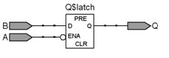
§8.3.2 关注if语句中的条件指示
例8-21
module andd (A, B, Q);
output Q;
input A, B;
reg Q;
always @ (A, B) begin
if (A==0) begin
if (B==0) Q=0；
else Q=1;
end
end
endmodule
if(A==0)引导了一个非完整型条件语句，构建时序电路
if(B==0)引导了一个完整型条件语句，构建组合电路
33

Slide 34
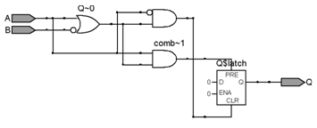
§8.3.2 关注if语句中的条件指示
例8-22
module andd (A, B, Q);
output Q;
input A, B;
reg Q;
always @ (A, B) begin
if (A==0) begin
if (B==0) Q=0；
end
else Q=1;
end
endmodule
if(A==0)引导了一个完整型条件语句，构建组合电路
if(B==0)引导了一个非完整型条件语句，构建时序电路
34

Slide 35
§8.3.2 关注if语句中的条件指示
例8-20
module andd (A, B, Q);
output Q;
input A, B;
reg Q;
always @ (A, B) begin
if (A==0)
if (B==0) Q=0；
else Q=1;
end
endmodule
module andd (A, B, Q);
output Q; input A, B;
reg Q;
always @ (A, B) begin
if (A==0) begin
if (B==0) Q=0；
else Q=1;
end
end
endmodule
Verilog默认else与最近的没有else的if相关联。
在if语句中的任何分支执行语句，无论是单句还是多句，建议用块语句括起来，以便明确各条件分支层次。
35

Slide 36
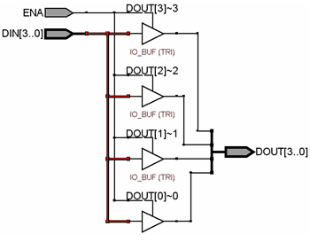
§8.4 三态与双向端口设计
§8.4.1 三态控制电路设计
例8-23： 4位三态控制门电路
module tri4B (ENA, DIN, DOUT);
input ENA; input [3: 0] DIN;
output [3: 0] DOUT;
reg [3: 0] DOUT;
always @ (DIN, ENA) begin
if (ENA) DOUT<=DIN;
else DOUT<=4'HZ；
end
endmodule
在设计中，常利用高阻态数据“Z”对一个变量赋值而引入具有高阻态输出的端口。Z只能在端口赋值，不能在电路模块被信号所传递。Z在综合中是一个不确定的值，有的情况下不同综合器可能会给出不同的结果。
36

Slide 37
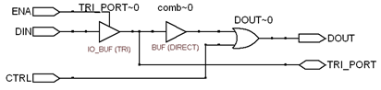
§8.4.2 双向端口设计
双向端口在完成输入功能时，必须使原来呈输出模式的端口呈高阻态，否则待输入的外部数据势必会与端口处原有电平发生“线与”，导致无法将外部数据正确地读入。
例8-24： 1位双向口
module tri4B (TRI_PORT, DOUT, DIN, ENA, CTRL);
inout TRI_PORT; input DIN, ENA, CTRL; output DOUT;
assign TRI_PORT=ENA ? DIN : 1'bz;
assign DOUT=TRI_PORT | CTRL;
endmodule
37

Slide 38

例8-25： 双向口（错误）
module BI4B (CTRL, DIN, Q, DOUT);
input CTRL; input [3: 0] DIN; inout [3: 0] Q;
output [3: 0] DOUT; reg [3: 0] DOUT, Q;
always @ (Q, DIN, CTRL) begin
if (!CTRL) DOUT<=Q;
else begin
Q<=DIN; DOUT<=4'HZ;
end
end
endmodule
有时序电路的特点：CTRL从1到0过程中，将其高电平时的数据9锁入电路
CTRL=0时，DOUT无法 得到正确的输出波形。
38

Slide 39
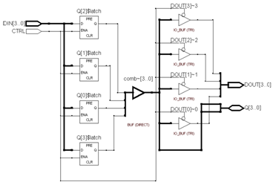
例8-25： 双向口（错误）
电路中被插入了4个锁存器。
Q被综合成单向输出口。
if (!CTRL) DOUT<=Q;
else begin
Q<=DIN; DOUT<=4'HZ;
end
对DOUT是完整条件语句
对Q是非完整条件语句。
39

Slide 40

例8-26： 双向口
module BI4B (CTRL, DIN, Q, DOUT);
input CTRL; input [3: 0] DIN; inout [3: 0] Q;
output [3: 0] DOUT; reg [3: 0] DOUT, Q;
always @ (Q, DIN, CTRL) begin
if (!CTRL) begin
DOUT<=Q; Q<=4'HZ;
end
else begin
Q<=DIN; DOUT<=4'HZ;
end
end
endmodule
40

Slide 41
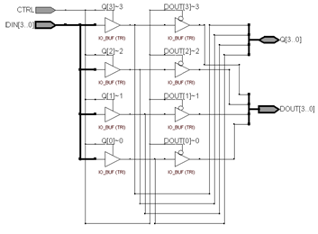
例8-26： 双向口
Q被综合成双向口。
增加了Q<=4'HZ：
（1）使Q在if语句中有了完整的条件描述，克服时序元件的引入
（2）在Q履行输入功能时，将其设定为高阻态输出，使Q成为真正的双向端口。
41

Slide 42
§8.4.3 三态总线控制电路设计
例8-27： 4位4通道的三态总线驱动器（错误）
module triBUS4 (IN3, IN2, IN1, IN0, ENA, DOUT);
input [3: 0] IN3, IN2, IN1, IN0; input [1: 0] ENA;
output [3: 0] DOUT; reg [3: 0] DOUT;
always @ (ENA, IN3, IN2, IN1, IN0) begin
if (ENA==0) DOUT=IN3;
else DOUT=4'HZ;
if (ENA==1) DOUT=IN2;
else DOUT=4'HZ;
if (ENA==2) DOUT=IN1;
else DOUT=4'HZ;
if (ENA==3) DOUT=IN0;
else DOUT=4'HZ;
end
endmodule
42

Slide 43
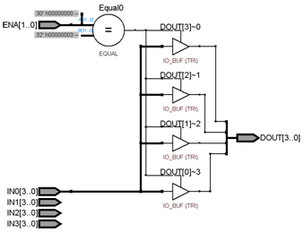
例8-27： 4位4通道的三态总线驱动器（错误）
除了通道IN0，其余三个4位输入端都悬空，因为IN0是作为过程中DOUT的最后一个激励信号
输出信号DOUT在任何条件下都有四个并行激励源（赋值源）。在过程中，顺序等价的语句，包括赋值语句和if语句等，当它们列于同一过程的敏感表中的输入信号同时变化时，只可能对过程结束前的那一条赋值语句（含if语句等）进行赋值操作，而忽略其上所有的等价语句。综合时会考虑这种情况。不论是阻塞式还是非阻塞式赋值，都是相同的结果。
43

Slide 44
例8-28： 4位4通道的三态总线驱动器
module triBUS4 (IN3, IN2, IN1, IN0, ENA, DOUT);
input [3: 0] IN3, IN2, IN1, IN0; input [1: 0] ENA;
output [3: 0] DOUT; reg [3: 0] DOUT;
always @ (ENA, IN0)
if (ENA==2'b00) DOUT=IN0;
else DOUT=4'HZ;
always @ (ENA, IN1)
if (ENA==2'b01) DOUT=IN1;
else DOUT=4'HZ;
always @ (ENA, IN2)
if (ENA==2'b10) DOUT=IN2;
else DOUT=4'HZ;
always @ (ENA, IN3)
if (ENA==2'b11) DOUT=IN3;
else DOUT=4'HZ;
endmodule
44

Slide 45
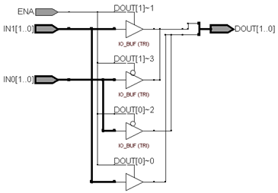
例8-28： 4位4通道的三态总线驱动器
输入为多通道
采用四个并列独立的过程语句结构，在模块中的每一条always并行语句都是一个独立运行的过程，独立且不冲突（重叠）地监测各并行语句作为敏感信号的输入值ENA，ENA变化的同一时刻，四条always语句的地位是平等的，但始终只有一条语句被执行。
45

Slide 46
一般情况下，同一过程中最好只放一个if语句结构（包含嵌套的if语句）。无论描述组合逻辑还是时序逻辑都一样。这样更容易对程序的功能进行直接分析，也适合综合器的一般性能。
若为实现某些功能，过程中也可并列放置多个仅描述组合逻辑的if语句，这时要用块语句把它们括起来。
要设计出能产生独立控制的多通道的三态总线电路必须使用并行语句结构，包括并行的always语句或assign语句。
46

Slide 47
例8-29： 4位4通道的三态总线驱动器
module mux4_1 (IN3, IN2, IN1, IN0, ENA, DOUT);
input [3: 0] IN3, IN2, IN1, IN0; input [1: 0] ENA;
output [3: 0] DOUT;
assign DOUT=(ENA==2'B00) ? IN0 : 4'HZ;
assign DOUT=(ENA==2'B01) ? IN1 : 4'HZ;
assign DOUT=(ENA==2'B10) ? IN2 : 4'HZ;
assign DOUT=(ENA==2'B11) ? IN3 : 4'HZ;
endmodule
对于同一信号有四个并行的赋值源，在实际电路上有可能发生“线与”，但这里使用了高阻态赋值，不可能发生“线与”。
47

Slide 48
§8.5 Verilog系统设计优化
资源优化
在ASIC设计中，面积（Area）指硬件设计资源。对于FPGA/ CPLD，其芯片面积（逻辑资源）是固定的，但有资源利用率的问题，这里的面积优化指的是资源利用优化：
通过优化，可以使用规模更小的可编程器件，从而降低系统成本，提高性价比。
对于某些PLD器件，当耗用资源过多时会严重影响优化的实现。
为以后的技术升级，留下更多的可编程资源，方便添加产品的功能。
对于多数可编程逻辑器件，资源耗用太多会使器件功耗显著上升。
48

Slide 49
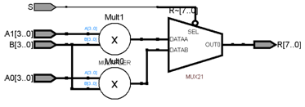
§8.5.1 资源共享
问题：同样结构的模块需要反复被调用，但该结构模块需占用较多资源，这类模块往往是基于组合电路的算术模块。
例8-30：占用较多资源
module multmux (A0, A1, B, S, R);
input [3: 0] A0, A1, B; input S;
output [7: 0] R; reg [7: 0] R;
always @ (A0 or A1 or B or S)
begin
if (S==1'b0) R<=A0*B;
else R<=A1*B;
end
endmodule
S=1时
共用B
S=0时
同一时刻只使用了一个乘法器
49

Slide 50
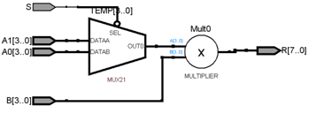
§8.5.1 资源共享
问题：同样结构的模块需要反复被调用，但该结构模块需占用较多资源，这类模块往往是基于组合电路的算术模块。
例8-31：共享乘法器
module multmux (A0, A1, B, S, R);
input [3: 0] A0, A1, B; input S;
output [7: 0] R; wire [7: 0] R;
reg [3: 0] TEMP;
always @ (A0 or A1 or B or S)
begin
if (S==1'b0) TEMP<=A0;
else TEMP<=A1;
end
assign R=TEMP*B;
endmodule
50

Slide 51
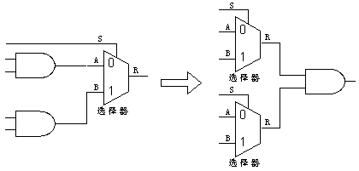
§8.5.1 资源共享
问题：同样结构的模块需要反复被调用，但该结构模块需占用较多资源，这类模块往往是基于组合电路的算术模块。
解决：针对数据通路中耗费逻辑资源较多的模块，通过选择、复用的方式共享使用该模块，以减少该模块的使用个数，达到减少资源使用、优化面积的目的。
注意：对输入与门之类的资源共享，通常是无意义的，有时甚至会增加资源的使用（多路选择器的面积大于与门）。
对于多位乘法器、快速进位加法器等算术模块，使用资源共享技术能大大优化资源。
51
Notes:
·

Slide 52
§8.5.2 逻辑优化
例8-32：两输入乘法器，一个乘数为常数（耗用167个逻辑宏单元）
module mult1 (clk, ma, mc);
input clk; input [11: 0] ma;
output [23: 0] mc;
reg [23: 0] mc; reg[11: 0] ta, tb;
always @ (posedge clk)
begin
ta<=ma; mc<=ta*tb;
tb<=12'b100110111001;
end
endmodule
52

Slide 53
§8.5.2 逻辑优化
例8-33：两输入常数乘法器（耗用93个逻辑宏单元）
module mult2 (clk, ma, mc);
input clk; input [11: 0] ma;
output [23: 0] mc;
reg [23: 0] mc; reg[11: 0] ta;
parameter tb=12'b100110111001;
always @ (posedge clk)
begin
ta<=ma; mc<=ta*tb;
end
endmodule
53

Slide 54
§8.5.3 串行化
串行化是指把原来耗用资源巨大、单时钟周期内完成的并行执行的逻辑块分割开来，提取出相同的逻辑模块（一般为组合逻辑块），在时间上复用该逻辑模块，用多个时钟周期完成相同的功能，其代价是降低了工作速度。
例8-34：耗用4个8位乘法器和一些加法器（460个逻辑宏单元）
module pmultadd (clk, a0, a1, a2, a3, b0, b1, b2, b3, yout);
input clk; input [7: 0] a0, a1, a2, a3, b0, b1, b2, b3;
output [15: 0] yout; reg [15: 0] yout;
always @ (posedge clk)
begin
yout<=((a0*b0)+(a1*b1))+(a2*b2)+(a3*b3);
end
endmodule
54

Slide 55
例8-35：耗用1个8位乘法器，1个16位两输入加法器和一些时序电路（186个逻辑宏单元）
module smultadd (clk, start, a0, a1, a2, a3, b0, b1, b2, b3, yout);
input clk, start; input [7: 0] a0, a1, a2, a3, b0, b1, b2, b3;
output [15: 0] yout; reg [15: 0] yout, ytmp; reg [2: 0] cnt;
wire [7: 0] tmpa, tmpb; wire [15: 0] tmp;
assign tmpa=(cnt==0)? a0: (cnt==1)? a1: (cnt ==2)? a2: (cnt==3)? a3: a0;
assign tmpb=(cnt==0)? b0: (cnt==1)? b1: (cnt ==2)? b2: (cnt==3)? b3: b0;
assign tmp=tmpa*tmpb;
always @ (posedge clk)
begin
if (start==1'b1) begin cnt<=3'b000; ytmp<={16{1'b0}}; end
else if (cnt<4) begin cnt<=cnt+1; ytmp<=ytmp+tmp; end
else if (cnt==4) begin yout<=ytmp; end
end
endmodule
55

Slide 56
速度优化
对于大多数设计来说，速度优化比资源优化更重要，需优先考虑。速度优化涉及因素较多，如FPGA的结构特性，HDL综合器的性能，系统电路特性、PCB制版情况等。
§8.5.4 流水线设计
流水线（Pipelining）技术在速度优化中是最常用的技术之一。能显著提高设计电路的运行速度上限。
事实上，在设计中加入流水线，并不会减少原设计中的总延时，有时甚至还会略微增加插入的寄存器的延时和信号同步的时间差，但却可以提高总体的运行速度。
56

Slide 57
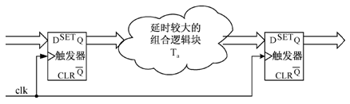
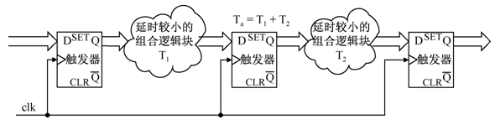
从输入到输出需经过时间至少为Ta，即时钟CLK周期不能小于Ta，最高工作频率Fmax=1/Ta
未使用流水线
使用二级流水线，把延时较大的组合逻辑块分割成两块延时较小的组合逻辑块，且T1≈T2，Ta=T1+T2。时钟CLK周期可以接近T1（或T2），即最高工作频率Fmax≈Fmax1≈Fmax2≈1/T1
使用流水线的速度提高了近一倍
使用流水线结构
57

Slide 58
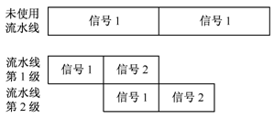
使用流水线结构
一个信号从输入到输出需经三个寄存器，共需时间T1+T2+Treg（Treg为寄存器延时），时间约等于Ta（总延时不变）。但是每隔T1时间，输出寄存器就输出一个结果，同时输入寄存器输入一个新的数据。这时两个逻辑块处理的不是同一个信号，资源被优化利用了（速度提高了），而寄存器对信号数据做了暂存。
流水线工作节拍
58

Slide 59
例8-36：8位普通加法器，EP3C5综合结果：LCs=10，REG=0（纯组合逻辑） ，T=7.748ns
module ADDER8 (CLK, SUM, A, B, COUT, CIN);
input [7: 0] A, B;
input CLK, CIN;
output COUT;
output[7: 0] SUM;
reg COUT;
reg [7: 0] SUM;
always @ (posedge CLK)
begin
{COUT, SUM[7: 0]}<=A+B+CIN;
end
endmodule
59

Slide 60
例8-37：8位流水线加法器，EP3C5综合结果：LCs=24，REG=22（时序逻辑），T=3.63ns
module ADDER8 (CLK, SUM, A, B, COUT, CIN);
input [7: 0] A, B;
input CLK, CIN;
output COUT;
output[7: 0] SUM;
reg TC, COUT;
reg [3: 0] TS, TA, TB;
reg[7: 0] SUM;
always @ (posedge CLK) begin
{TC, TS]}<=A[3: 0]+B[3: 0]+CIN; SUM[3: 0]<=TS; end
always @ (posedge CLK) begin
TA<=A[7: 4]; TB<=B[7: 4]; {COUT, SUM[7: 4]<=TA+TB+TC; end
endmodule
60

Slide 61
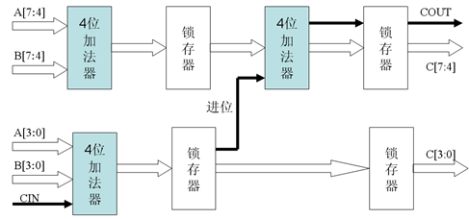
例8-37：8位流水线加法器，EP3C5综合结果：LCs=24，REG=22（时序逻辑），T=3.63ns
8位加法器流水线结构（采用二级流水线，8位加法器分成两个4位加法器
61

Slide 62
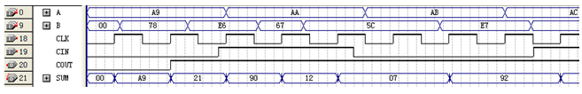
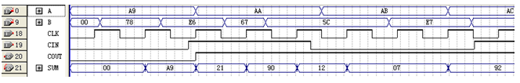
普通8位加法器结构时序仿真波形
普通加法器计算结果在一个时钟后出现，流水线加法器计算结果在两个时钟后出现，由于流水线加法器时钟频率是普通加法器两倍，所以计算结果总延时不变
流水线加法器时钟频率是普通加法器的两倍（速度提高）
流水线8位加法器结构时序仿真波形
62

Slide 63
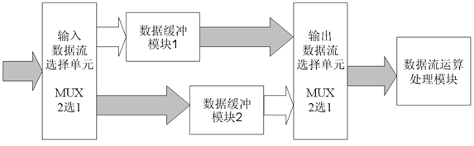
§8.5.5 乒乓操作法
乒乓操作法是FPGA开发中的一种数据缓冲优化设计技术，可看成另一种形式的流水线技术。
原理：输入数据流在通过“输入数据流选择单元”时，时间等分地将数据流分配到两个数据缓冲模块内。数据缓冲模块可以是FPGA中的任何存储模块，如双口RAM、单口RAM和FIFO等。
乒乓操作数据缓存结构示意图
63

Slide 64
§8.5.5 乒乓操作法
特点：
通过“输入数据流选择单元”和“输出数据流选择单元”按节拍、相互配合的切换，将经过缓冲的数据没有时间停顿地送到“数据流运算处理模块”进行处理，特别适合对数据流进行流水线式处理。
节约缓冲区空间。比如在WCDMA基带应用中，1帧由15个时隙组成，有时需将1整帧的数据延时1个时隙后处理。比较直接的办法是将这帧数据缓存起来，然后延时1个单元进行处理，这时缓冲区的长度是1整帧数据长，假设数据速率3.84Mpbs，1帧长10ms，则需缓冲区长度38400位。若采用乒乓操作，只需定义两个能缓冲1个时隙数据的RAM，当向一块RAM写数据时，从另一块RAM读数据，然后送处理单元处理，此时每块RAM的容量仅需2560（1时隙=1/15帧=38400/15=2560）位，两块RAM加起来只需5120位。
64

Slide 65
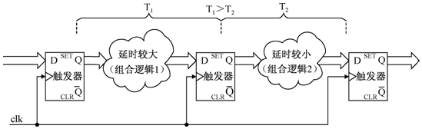
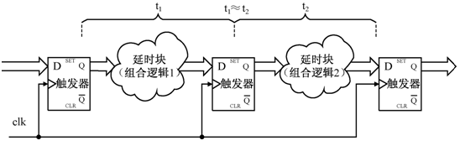
§8.5.6 寄存器配平
总体工作频率取决于T1，整体性能受限
不合理的电路结构
总体工作频率取决于t1，因为t1<T1，所以速度提高了
部分逻辑转移，使t1≈t2
寄存器配平后的结构
65

Slide 66
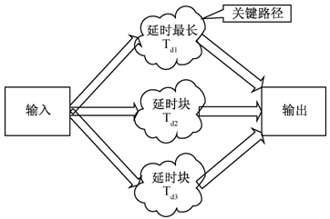
§8.5.7 关键路径法
关键路径是指设计中从输入到输出经过的延时最长的逻辑路径。一般从输入到输出的延时取决于信号所经过的延时最长的路径，而与其他延时小的路径无关。优化关键路径是提高设计工作速度的有效方法。
EDA工具中的综合器及设计分析器通常都提供关键路径的信息以便设计者改进设计，提高速度。Quartus II中的时序分析器可以帮助找到延时最长的关键路径。
关键路径示意
66

